Slide 1


7 Pamoka. Manipuliacija: Botai, troliai, netikri ekspertai ir faktų tikrinimas
4 skyrius B dalis

Slide 2
Įvadas
Šioje pamokoje mes ir toliau kalbėsime apie manipuliavimą žiniasklaidoje. Ne visi socialinių tinklų vartotojai yra tuo, kuo sakosi esą – kai kurie yra troliai ir botai. Ar žinote, kas jie yra?

Slide 3

Notes:
Botai ir troliai LT https://youtu.be/snQ2p09X1_I

Slide 4
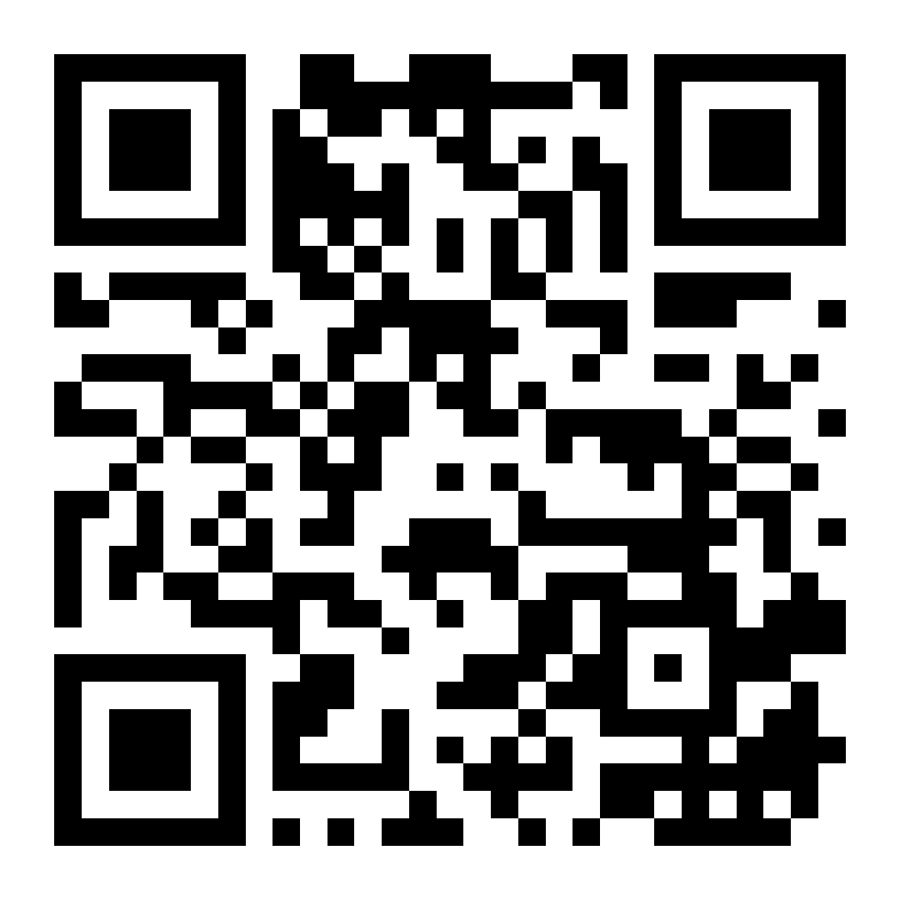
Netikros nuotraukos iššūkis: ar galite atskirti kurie žmonės yra tikri?
Pabandykite sužaisti tris kartus. Ar galite atskirti, kuris iš dviejų vaizdų yra tikras?
Notes:
whichfaceisreal.com

Slide 5
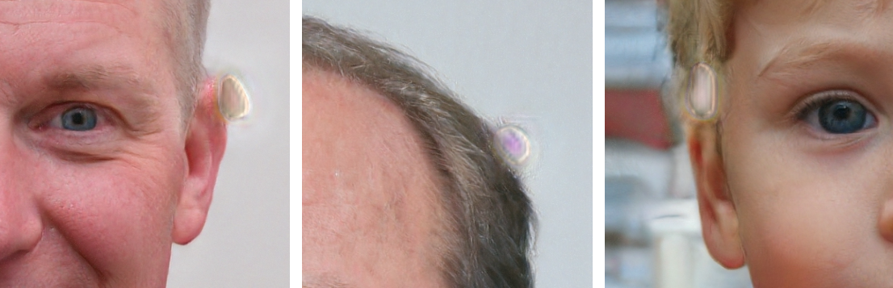
Kokie požymiai rodo, kad nuotrauka yra sugeneruota automatiškai?(šaltinis: whichfaceisreal.com)
Vandens dėmės

Slide 6
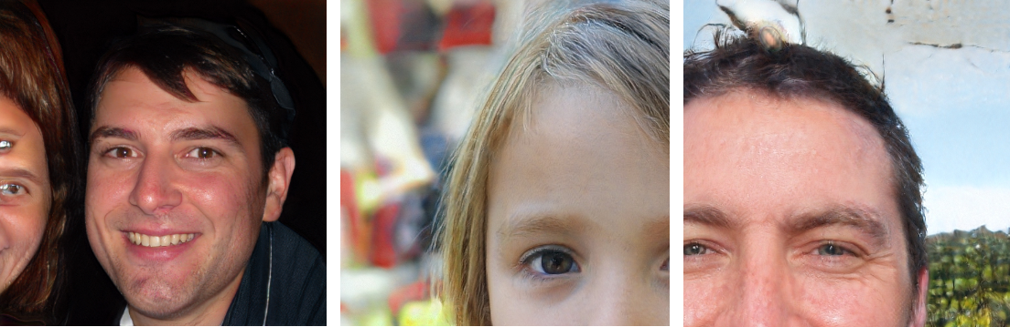
Fone esantys neatitikimai

Slide 7
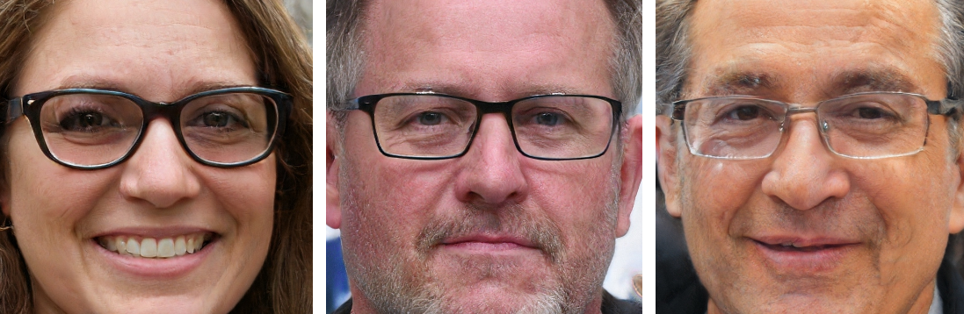
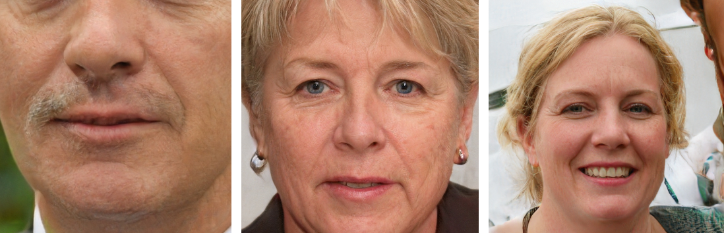
Asimetrija: akiniai ir kitos detalės

Slide 8
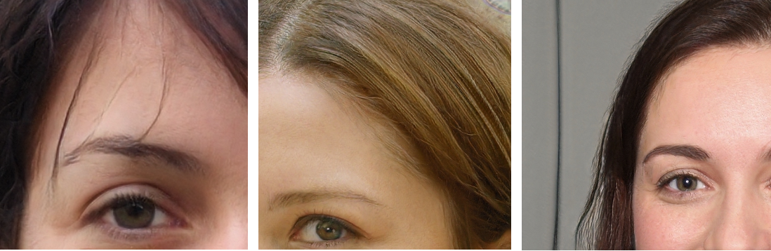
Plaukų vaizdavimo klaidos ir dėmės

Slide 9
Be vaizdų, yra ir kitos informacijos, kurią taip pat svarbu patikrinti. Yra žmonių, kurie tai daro profesionaliai – faktų tikrintojai. Jie yra žurnalistai, kurių darbas atsakyti į tokius klausimus kaip:
- Kas pateikė teiginį? Ar teigiantysis turi patirties ir informacijos, kad tai žinotų?
- Kokie įrodymai ir šaltiniai buvo pateikti, pagrindžiant savo teiginį? Ar šaltinis iš tikrųjų sako tai, kas yra teigiama?
- Ką sako kiti šaltiniai?

Slide 10
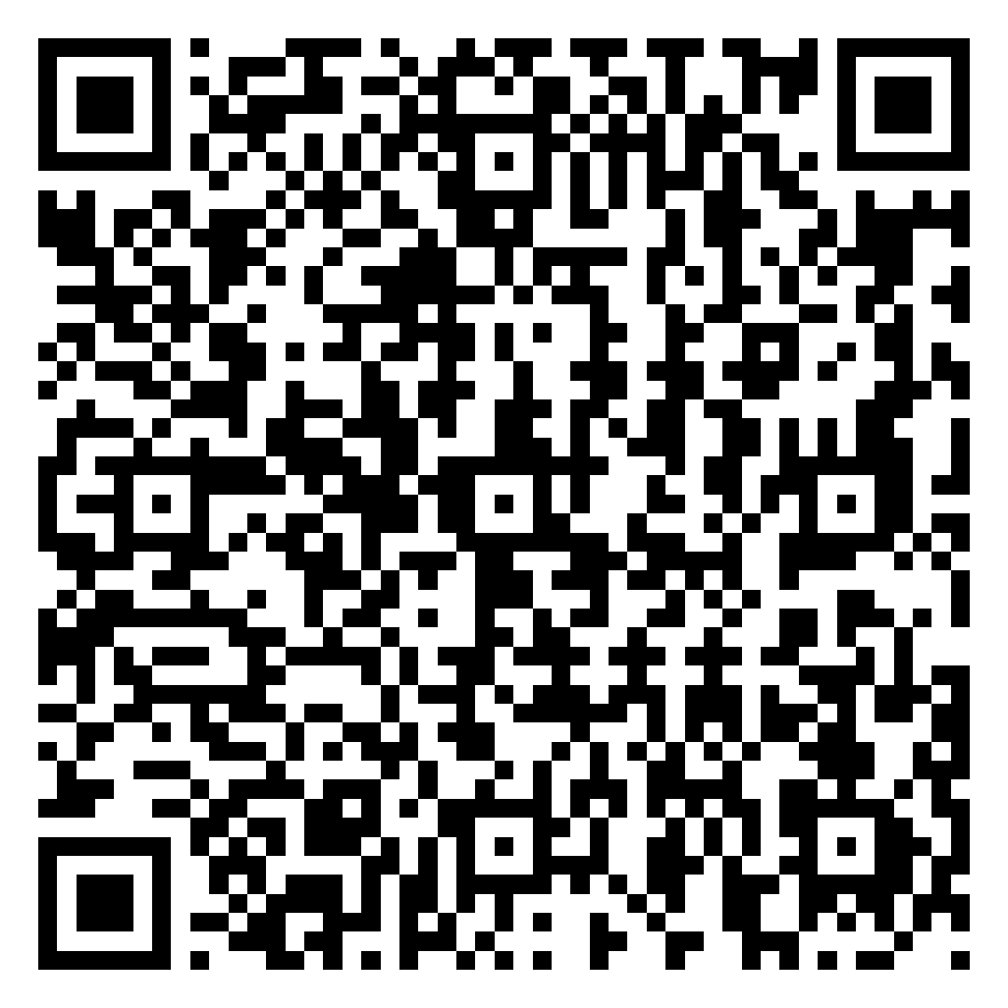
Testas: Įvertink šaltinius
Notes:
https://veryverified.eu/lt/vienetai/ketvirtas-skyrius/b-dalis-manipuliacija/netikru-ekspertu-nuomone-reklaminiai-straipsniai
Testas: Įvertink šaltinius

Slide 11
Ar jie yra ekspertai?
Kartais žiniasklaidos agentūros ir socialinės žiniasklaidos vartotojai nepatikrintą informaciją priskiria arba netikriems veiksmams, arba žmonėms, kurie nėra kvalifikuoti vadintis ekspertais.
Pavyzdžiui: Socialinis tinklas susiję su Kinija turintis 500 paskyrų buvo pašalintas iš "Facebook" už netikro biologo iš Šveicarijos - Wilsono Edwardso, teiginių reklamavimą. Įraše Edvardsas (kuris iš tikrųjų neegzistuoja) teigė, kad JAV kišasi į pastangas surasti Covid-19 ištakas. Vėliau jo pareiškimai buvo iš naujo paskelbti Kinijos valstybinėje žiniasklaidoje.

Slide 12
Patarimai, kaip sužinoti, ar kas nors yra tam tikros srities ekspertas
- Kur jie dirbo ir kiek laiko? Ar galite rasti jų gyvenimo aprašymą?
- Jei kas nors yra patikimas ekspertas, tikėtina, kad kitos žiniasklaidos agentūros taip pat naudojo juos kaip šaltinį arba ekspertai patys rašė straipsnius skirtingose žiniasklaidos platformose.
- Akademinės knygos, vadovėliai ir jų parašyti straipsniai, taip pat citatų skaičius – kiek kartų kiti ekspertai savo darbuose pridėjo nuorodas į eksperto veikalus. Šią informaciją galima rasti scholar.google.com. Kai ieškote eksperto vardo svetainėje, galite pamatyti, ar ekspertas yra rašęs šia tema ir kiek kitų asmenų įvertino eksperto darbą kaip naudingą.
- Organizacijos, kuriai ekspertas atstovauja, reputacija: ar ji atrodo, patikima ir turinti patirtį bei pripažinimą? Ar eksperto ar jo atstovaujamos organizacijos vardas/pavadinimas yra susietas su kokiu nors skandalu, apie kurį buvo kalbama žiniasklaidoje?
Notes:
Kur jie dirbo ir kiek laiko? Ar galite rasti jų gyvenimo aprašymą?
Jei kas nors yra patikimas ekspertas, tikėtina, kad kitos žiniasklaidos agentūros taip pat naudojo juos kaip šaltinį arba ekspertai patys rašė straipsnius skirtingose žiniasklaidos platformose.
Akademinės knygos, vadovėliai ir jų parašyti straipsniai, taip pat citatų skaičius – kiek kartų kiti ekspertai savo darbuose pridėjo nuorodas į eksperto veikalus. Šią informaciją galima rasti scholar.google.com. Kai ieškote eksperto vardo svetainėje, galite pamatyti, ar ekspertas yra rašęs šia tema ir kiek kitų asmenų įvertino eksperto darbą kaip naudingą.
Organizacijos, kuriai ekspertas atstovauja, reputacija: ar ji atrodo, patikima ir turinti patirtį bei pripažinimą? Ar ekspertas kviečiamas į įvairias konferencijas, diskusijas ir kitus renginius? Ar eksperto ar jo atstovaujamos organizacijos vardas/pavadinimas yra susietas su kokiu nors skandalu, apie kurį buvo kalbama žiniasklaidoje?

Slide 13
Praktika
1 Grupė: Kas yra Paul A. Offit? Kokia yra jo specializacija? Ar tikslinga klausti jo nuomonės apie skiepus?
2 Grupė: Kas yra Andrejus Spiridonovas? Koks jo išsilavinimas? Jei būtum žurnalistu, ar pasirinktum jį kaip ekspertą, paklausti apie beždžionių raupų protrūkį?
3 Grupė: Kas yra Katharine Hayhoe? Ar ji dirba gerai žinomoje institucijoje? Ar tikslinga klausti jos nuomonės apie klimato kaitą?
Notes:
Suskirstykite dalyvius į 3 grupes. Paprašykite jų pasinaudoti patarimais aptartais anksčiau, siekiant atsakyti į šiuos klausimus.
1 Grupė: Kas yra Paul A. Offit? Kokia yra jo specializacija? Ar tikslinga klausti jo nuomonės apie skiepus?
2 Grupė: Kas yra Andrejus Spiridonovas? Koks jo išsilavinimas? Jei būtum žurnalistu, ar pasirinktum jį kaip ekspertą, paklausti apie beždžionių raupų protrūkį?
3 Grupė: Kas yra Katharine Hayhoe? Ar ji dirba gerai žinomoje institucijoje? Ar tikslinga klausti jos nuomonės apie klimato kaitą?
Paprašykite po vieną kiekvienos grupės atstovą trumpai pasidalinti savo įžvalgomis ir išvadomis. Pabrėžkite, kad net jei kas nors yra puikus
mokslininkas tam tikroje srityje, jie nėra ekspertas
visose srityse. Taip pat pabrėžkite, kad visi jie yra labai gerai žinomi ekspertai ir lengva rasti informacijos apie juos. Jeigu
kažkas iš tikrųjų yra gerai žinomas ekspertas, niekada neturėtų būti sunku
rasti informacijos apie juos.

Slide 14
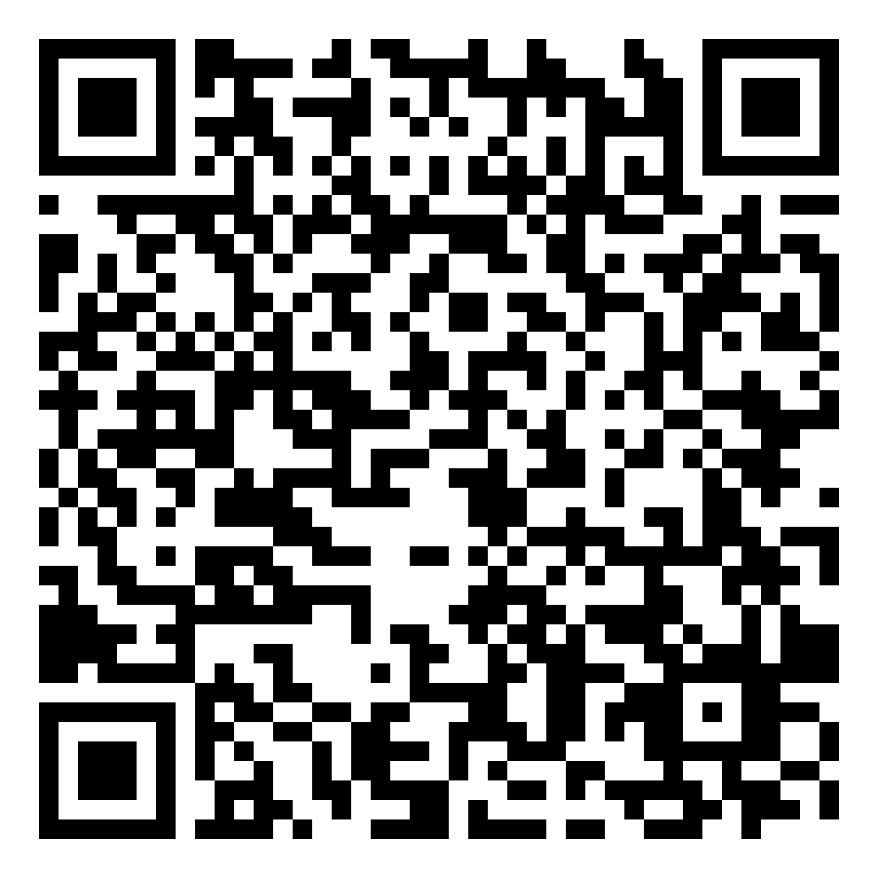
Manipuliacija šaltiniais. Atvejo analizė: Mirtis po Covid-19 vakcinos
Notes:
Dezinformaciją skleidžiantys žmonės dažnai prideda šaltinius, kuriuos perskaičius iki galo, atsiranda svarbus kontekstas, galintis visiškai pakeisti informacijos prasmę.
https://veryverified.eu/lt/vienetai/ketvirtas-skyrius/b-dalis-manipuliacija/faktu-tikrinimas
Atvejo analizė: mirtis po COVID-19 vakcinos

Slide 15
Apibendrinimas
Peržvelkite faktų tikrinimo skyrių, esantį Very Verified svetainėje. Kurse išvardijami keli įrankiai, kurie gali padėti tikrinant faktus. QR kodas
Notes:
Faktų tikrinimo skyrius
https://veryverified.eu/lt/vienetai/ketvirtas-skyrius/b-dalis-manipuliacija/faktu-tikrinimas

